Slide 1
Škola | Základní škola Zlín, Nová cesta 268, příspěvková organizace
Vzdělávací oblast | Člověk a příroda
Vzdělávací obor | Fyzika 6
Tematický okruh | Elektrické vlastnosti látek
Téma | Elektroskop, elektrometr a zdroje el. náboje
Název | VY_32_INOVACE_2_22_elektroskop
Určení | 6. ročník
Autor | Mgr. Tomáš Bobál
Vytvořeno | Únor 2013
Anotace | Určeno pro výuku a domácí přípravu žáků. Žák se seznámí s možnostmi zjišťování elektrického náboje a pochopí, jak přístroje fungují.

Slide 2
Elektroskop, elektrometr a zdroje el. náboje
Elektrický náboj můžeme zjišťovat elektrickým kyvadélkem nebo elektroskopem.
Kulička na elektrickém kyvadélku se po přiblížení nabitého tělesa vychýlí.
U elektroskopu se vychyluje proužek alobalu.

Slide 3
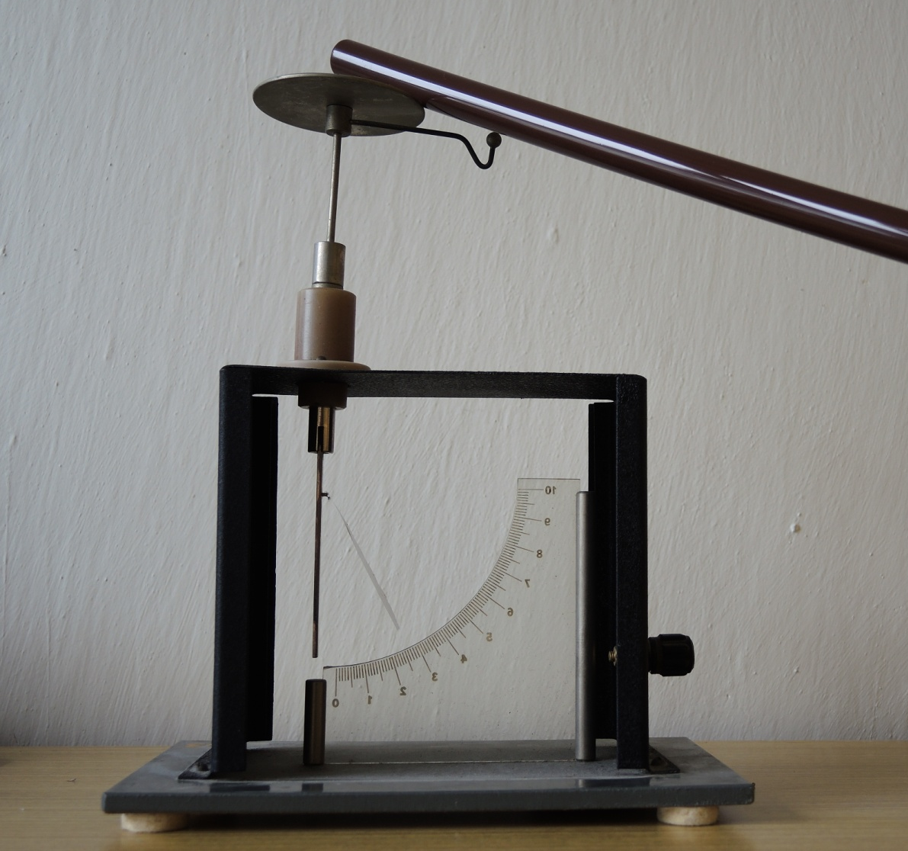
Elektroskop, elektrometr a zdroje el. náboje
Pokud elektroskop opatříme stupnicí, získáme elektrometr.
Při dotyku záporně nabité tyče se elektrický náboj přenese na kovovou tyč a proužek alobalu.
Protože se souhlasné náboje odpuzují, proužek alobalu se vychýlí.
Čím větší náboj přeneseme, tím je výchylka větší.
–
–
–
–
–
–
–
kovová
tyč
–
proužek alobalu
–
–
–
–
–
–
–
stupnice

Slide 4
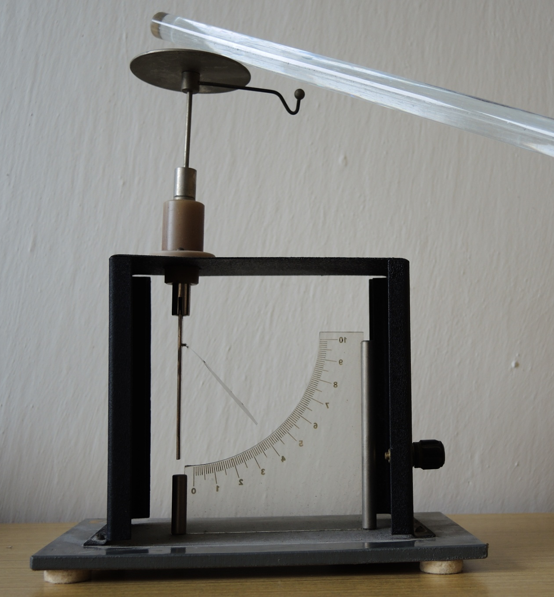
Elektroskop, elektrometr a zdroje el. náboje
Obdobná situace nastává při dotyku kladně nabité tyče.
Část elektronů z elektrometru přejde do skleněné tyče, která tím o část kladného náboje přijde.
Souhlasné náboje se opět odpuzují.
+
+
+
+
+
+
+
+
+
+
+
+

Slide 5
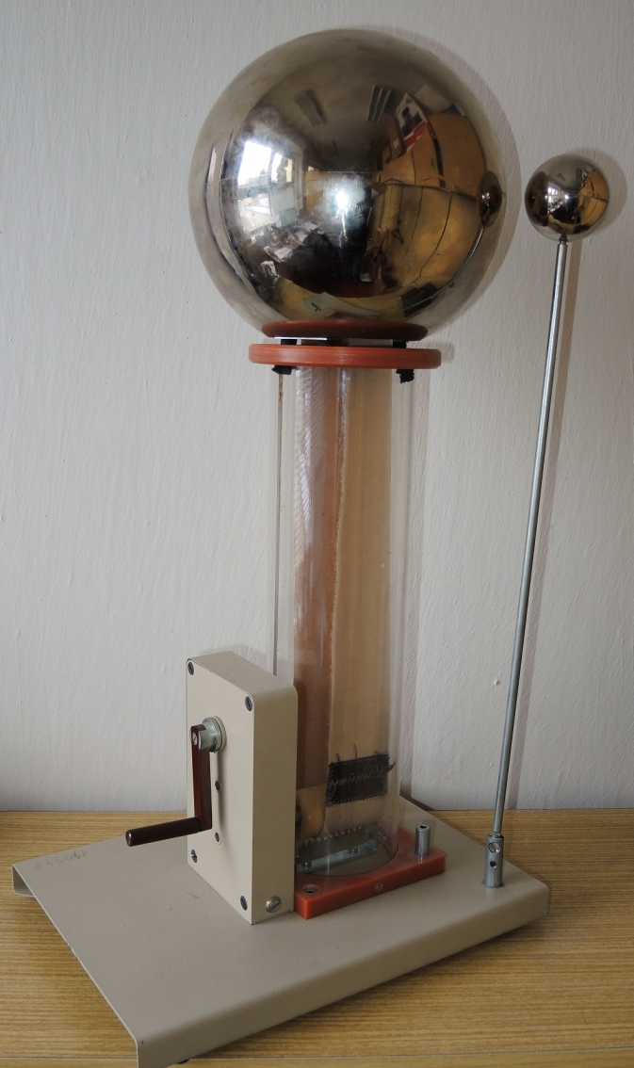
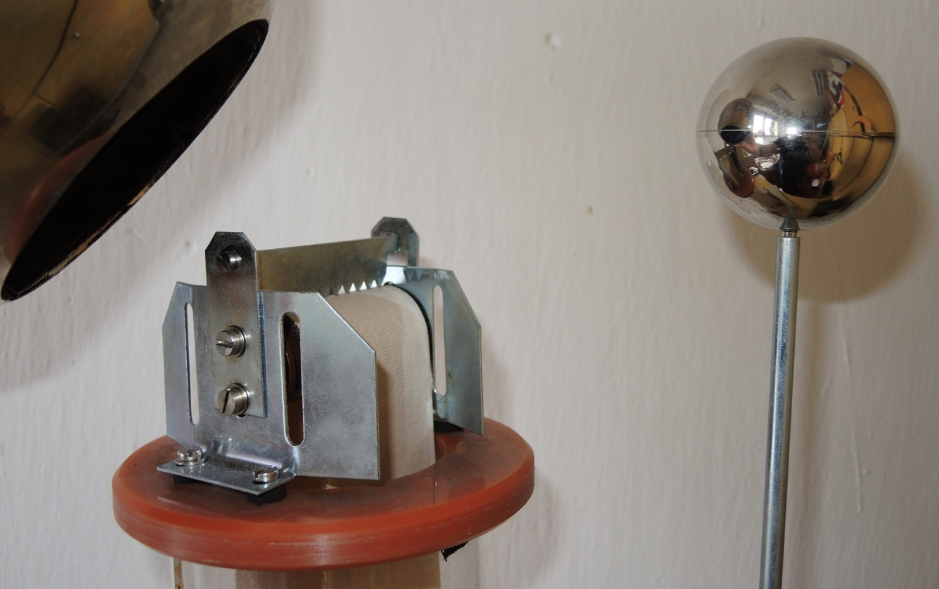
Elektroskop, elektrometr a zdroje el. náboje
Elektrický náboj můžeme získávat pomocí van de Graaffova generátoru.
Pohybem pásu generátoru se nabije izolovaná koule.

Slide 6
Elektroskop, elektrometr a zdroje el. náboje
Použité zdroje:
RAUNER, Karel. Fyzika 6: učebnice pro základní školy a víceletá gymnázia. 1. vyd. Plzeň: Fraus, 2004, 120 s. ISBN 80-723-8210-1.

